Slide 1
DISTRIBUCIONES MUESTRALES
MATEMÁTICA PARA INGENIEROS

Slide 2
A menudo necesitamos estudiar las propiedades de una determinada población, pero nos encontramos con el inconveniente de que ésta es demasiado numerosa como para analizar a todos los individuos que la componen. Por tal motivo, recurrimos a extraer una muestra de la misma y a utilizar la información obtenida para hacer inferencias sobre toda la población. Estas estimaciones serán válidas sólo si la muestra que se extrae es “representativa” de la población.

Slide 3
Uno de los objetivos de la estadística es saber acerca del comportamiento de parámetros poblacionales tales como: la media ($μ$), la varianza ($σ^{2}$ ) o la proporción (p). Para ello se extrae una muestra aleatoria de la población y se calcula el valor de un estadístico correspondiente, por ejemplo, la media muestral ($\overline{X}$ ), la varianza muestral ($s^{2}$ ) o la proporción muestral ($\overline{p}$ ).

Slide 4
En el análisis de datos se obtienen estadísticos a fin de estimar los valores correspondientes en la población o parámetros.
Un estadístico puede definirse como una función de las variables aleatorias que se pueden observar en una muestra.
El valor del estadístico es aleatorio porque depende de los elementos elegidos en la muestra seleccionada y, por lo tanto, el estadístico tiene una distribución de probabilidad la cual es llamada la Distribución Muestral del Estadístico.

Slide 5
Un estadístico resulta una variable aleatoria donde sus valores dependen de la muestra observada y de su tamaño y tendrá, en consecuencia, una distribución de probabilidad asociada para cada tamaño de la muestra.
La distribución de probabilidad de un estadístico se conoce como distribución muestral.

Slide 6
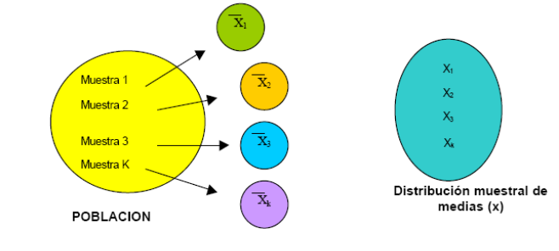

Slide 7
DISTRIBUCIÓN MUESTRAL DE LA MEDIA
Si X1, X2, …, Xn representa una muestra aleatoria de tamaño n, entonces la media de la muestra se define mediante el estadístico
$$\overline{X}=\frac{1}{n}\sum_{i=1}^{n}{X_{i}}$$
$\overline{X}$ es una variable aleatoria pues es función de las variables aleatorias observadas en una muestra.
La distribución muestral de un estadístico depende del tamaño de la población, el tamaño de las muestras y el método de elección de las muestras

Slide 8
Ejemplo:
Una población de cuatro máquinas únicas disponibles en el mercado para la fabricación de tornillos, se las sometió a la misma prueba, y se registró el número de piezas defectuosas producidas en la prueba, obteniéndose los siguientes resultados:
MÁQUINA | Cantidad de piezas defectuosas
A | 3
B | 2
C | 1
D | 4

Slide 9
X: “cantidad de piezas defectuosas producidas por las máquinas disponibles”
La probabilidad de seleccionar una cualquiera de las máquinas es de ¼ y ésta es, la probabilidad de seleccionar una máquina que produzca 1,2,3 ó 4 piezas defectuosas
$$p_{x}\left(x\right)=\left\{\begin{aligned}\frac{1}{4} x=1,2,3,4 \\ 0 en otro caso\end{aligned}\right.$$
Esperanza o Media poblacional $E\left(X\right)=μ_{X}=2,5$ piezas defectuosas
Varianza VAR(X)=$σ^{2}=E\left[{(X_{i}−μ_{2})}^{2}\right]$ = 1,25

Slide 10
Muestra | Máquinas | Resulta-dos | Media Muestral
1 | A, A | 3-3 | 3,0
2 | A, B | 3-2 | 2,5
3 | A, C | 3-1 | 2,0
4 | A, D | 3-4 | 3,5
5 | B, A | 2-3 | 2,5
6 | B, B | 2-2 | 2,0
7 | B, C | 2-1 | 1,5
8 | B, D | 2-4 | 3,0
9 | C, A | 1-3 | 2,0
10 | C, B | 1-2 | 1,5
11 | C, C | 1-1 | 1,0
12 | C, D | 1-4 | 2,5
13 | D, A | 4-3 | 3,5
14 | D, B | 4-2 | 3,0
15 | D, C | 4-1 | 2,5
16 | D, D | 4-4 | 4,0
TOTAL |  |  | 40
Si las muestras de dos máquinas se seleccionan con reposición de esta población.
$\overline{X}$: “Media muestral para muestras de tamaño n=2”
$$E(\overline{X)}=μ_{\overline{X}}=\left(\frac{40}{16}\right)=2,5$$
VAR(X)=${σ_{X}^{}}^{2}=$0,66

Slide 11
TABLA DE FRECUENCIAS
Media muestral | $$f_{i}$$ | $$f_{i}{\left(\overline{X}−μ_{X}\right)}^{2}$$
1,0 | 1 | 2,25
1,5 | 2 | 2,00
2,0 | 3 | 0,75
2,5 | 4 | 0,00
3,0 | 3 | 0,75
3,5 | 2 | 2,00
4,0 | 1 | 2,25
total | 16 | 10,00

Slide 12
Se observa:
El promedio de todas las medias muestrales posibles para muestras de tamaño 2 es igual a la media de la población.
Las medias muestrales son menos variables que los datos de la población en sí.
La desviación estándar da una medida de la variabilidad de la media de una muestra a otra y se conoce como error estándar de la media.

Slide 13
MUESTREO DE POBLACIONES NORMALES
¿Qué distribución seguirá la variable aleatoria $\overline{X}$donde $\overline{X}$:”la media muestral de tamaño n”?
En un muestreo con reposición de una variable aleatoria que tiene distribución normal de parámetros $μ_{X}$ (media poblacional) y $σ_{X}$ (desviación estándar poblacional):
$X\sim N(μ_{X, }$ $σ_{X}$)
la distribución muestral de la media también tendrá distribución normal para cualquier tamaño n de la muestra con media $μ_{\overline{X}}^{}=μ_{X}$ y desviación estándar
$σ_{\overline{X}}=\frac{σ_{X}}{\sqrt{n}}$, o sea $\overline{X}\sim N(μ_{X ,}\frac{σ_{X}}{\sqrt{n}}$)

Slide 14
Teorema del límite central
Si $\overline{X}$ es la media de muestras aleatorias de tamaño n que se toma de una población con media $μ_{X}$ y varianza ${σ_{}^{2}}_{X}$, entonces la forma límite de la distribución Z/ $Z=\frac{\overline{X} −μ_{X}}{\frac{σ_{X}}{\sqrt{n}}}$ se aproxima a la distribución normal estándar cuando n se hace infinito .
Es decir $\overline{X}\sim N(μ_{X},\frac{σ_{X}}{\sqrt{n}}$) para n suficientemente grande
Este teorema establece que, si el tamaño de la muestra es suficientemente grande se puede aproximar mediante una distribución normal la distribución muestral de la media

Slide 15
Conclusiones
Para la mayor parte de las distribuciones, independientemente de su forma, la distribución muestral de la media tendrá distribución aproximadamente normal si se seleccionan muestras de por lo menos 30 observaciones.
Si la distribución de la población es bastante simétrica, la distribución muestral de la media será aproximadamente normal si se seleccionan muestras de por lo menos 15 observaciones.
Si la población tiene una distribución normal, la distribución muestral de la media será normal independientemente del tamaño de la muestra.

Slide 16
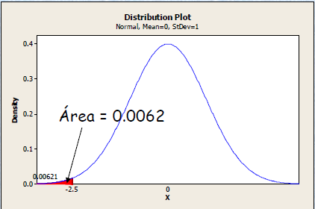
Ejemplo: Una empresa eléctrica fabrica baterías que tienen una duración que se distribuye aproximadamente en forma normal, con media de 800 horas y desviación estándar de 40 horas. Encuentre la probabilidad de que una muestra aleatoria de 16 baterías tenga una vida promedio de menos de 775 horas.

Slide 17
OTRAS DISTRIBUCIONES MUESTRALES
T DE STUDENT
CHI CUADRADO
F de SNEDECOR

Slide 18
Distribución t de Student
- La distribución t surge, en la mayoría de los estudios estadísticos prácticos, cuando la desviación típica de una población se desconoce y debe ser estimada a partir de los datos de la muestra.
- Es simétrica y unimodal, con media en 0
- Es una familia de curvas, en función de los llamados “grados de libertad” (n-1). Es decir, hay una distribución t de Student con 1 gl, una distribución t de Student con 2 gl, etc., según tamaño de la muestra.
A medida que aumentan los grados de libertad, la distribución tiende más y más a una distribución normal estandarizada.

Slide 19
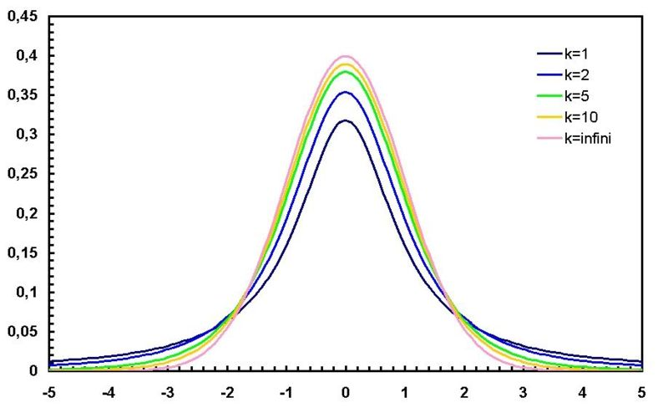
DISTRIBUCIONES T DE STUDENT

Slide 20
Distribución muestral de ${\left(n−1\right)S}^{2}/σ^{2}$
Distribución Ji-cuadrado es una función de densidad de probabilidad que representa la distribución muestral de la varianza.
Definimos el estadístico Ji-cuadrado (χ2) como:

Slide 21
Distribución chi-cuadrado
-Nunca adopta valores menores de 0
-Es asimétrica positiva
-Es una familia de curvas, en función de los llamados “grados de libertad”. Es decir, hay una distribución chi-cuadrado con 1 gl, distribución chi-cuadrado con 2 gl, etc.
- A medida que aumentan los grados de libertad, la distribución se hace más y más simétrica.

Slide 22
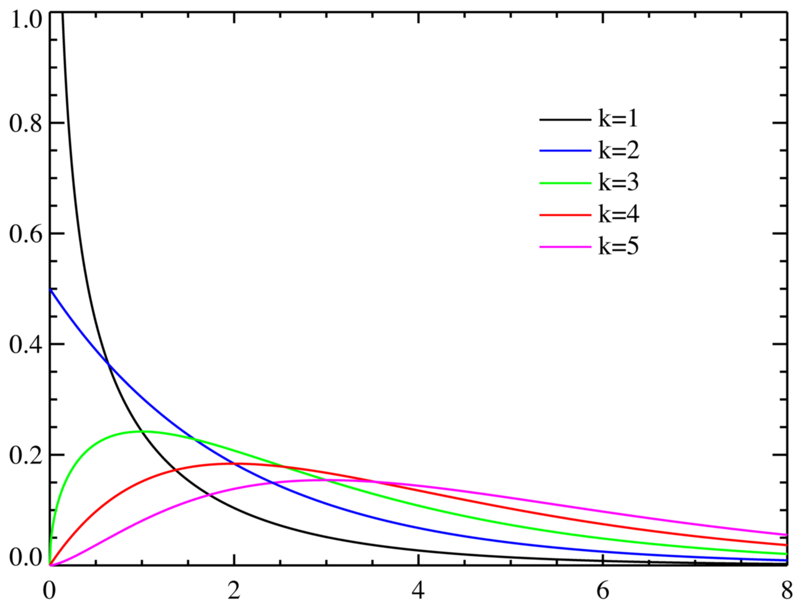
DISTRIBUCIONES CHI CUADRADO

Slide 23
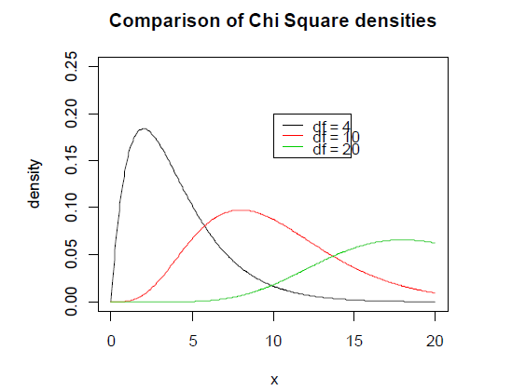

Slide 24
Distribución F
En muchas ocasiones se desea comparar las varianzas desconocidas de dos poblaciones independientes.
Población 1 Población 2
n₁ n₂
$${S_{}^{2}}_{1}{{ S}_{}^{2}}_{2}$$
$${σ_{}^{2}}_{1}{{ σ}_{}^{2}}_{2}$$
$$F=\frac{{{S_{}^{2}}_{1}}/{{σ_{}^{2}}_{1}}}{{{S_{}^{2}}_{2}}/{{σ_{}^{2}}_{2}}}=\left(\frac{{S_{}^{2}}_{1}}{{S_{}^{2}}_{2}}\right)\left(\frac{{σ_{}^{2}}_{2}}{{σ_{}^{2}}_{1}}\right)$$
tiene una distribución F con ${γ }_{1}=n_{1}−1 y {γ }_{2}=n_{2}−1$

